Slide 1

那有什么岁月渐好
只不过有人在替你负重前行
2020年春节，面对突如其来的新冠肺炎疫情，
白衣天使冲锋一线，与病毒作战，
与死神抗争；人民警察和志愿者，在各个关口日夜坚守，
义无反顾；党员干部和基层职工，在无数个清晨和黑夜护佑着平安……
这些“平民英雄”在医院、在红区、在街头巷尾用拼搏筑起守卫生命的防线。

Slide 2
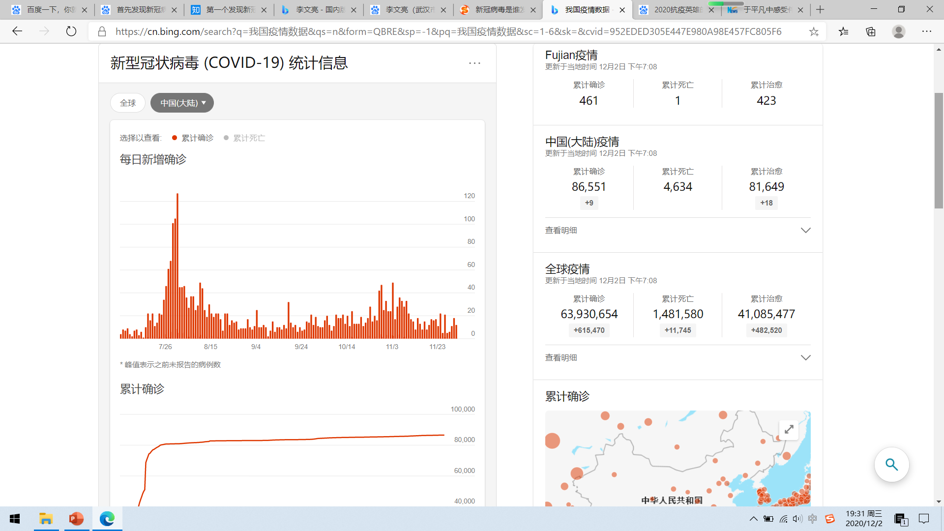
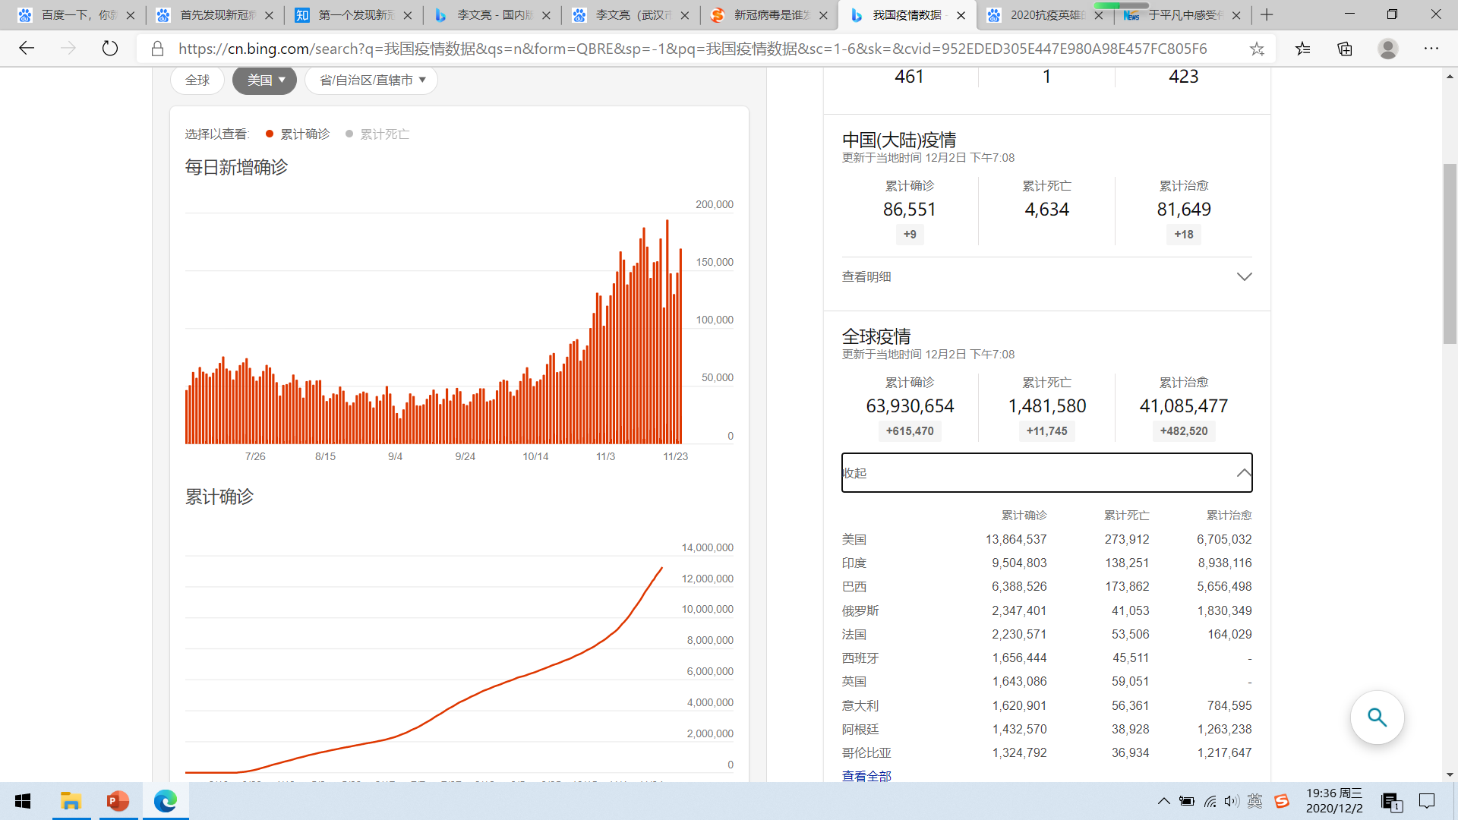
中国抗疫——厉害了，我的国
差不多的领土，
相差大的人口，
有差距的国力，
所以就呈现这一番景象！
数据不会骗人，历史不会欺诈，
中国历来具备的内生动力，凝结力
不是美国可以比拟的，
在现实面前，所有泡沫和谎言都会
烟消云散，裸露出来的只有事物的
本质……

Slide 3

在疫情中 一个个名字历历在目 无论平凡或伟大 抒写着疫情中的温情
刘壮
王颖丽
蔡哲清
张宏
钟南山
庄志华
陈尔真
朱佳清
邓磊
陈海建

Slide 4
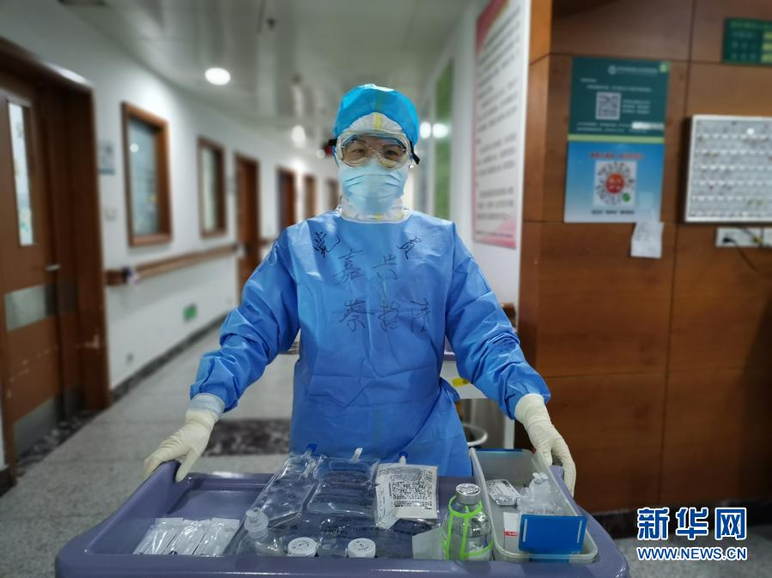
白衣作征衣 使命守生命
她是穿着防护服“逆行”到战“疫”最前线的勇者；她是协助医生从“死神”手里抢人的战士；她是一口气运送40公斤氧气瓶、一个人帮助患者过床的“女汉子”；她是鼓励年轻患者重新振作的“知心姐姐”，也是悉心照料老年患者的“好女儿”。
她是蔡哲清，浙江省嘉兴市第二医院护理部副主任。
今年1月25日，蔡哲清随浙江省首批援汉医疗队出发，在武汉市第四医院连续战“疫”57天。“作为一名ICU专科护士，在需要我的时候，我就要上。”蔡哲清说，病人正在遭受痛苦和折磨，想为他们做更多，不仅解决病痛，也给予他们尊重与关爱。
蔡哲清护理的病人中有一位91岁的老人，操着一口让人听不懂的方言。因为语言不通，老人一直无法安心养病，常常急得哇哇大喊。蔡哲清就耐心地揣摩着老人的意思照顾她。给她喂饭时，见她的牙齿几乎都掉光了，便往饭里加些开水，把饭泡软，把菜夹成小粒喂她。给老人喝热豆浆时，用针筒5毫升、5毫升地喂给她喝。逐渐建立起信任感后，老人开始配合治疗。
蔡哲清努力给予每一位患者独一无二的尊重和帮助，总是用春风化雨的态度呵护她所管理的每一位病人，并用积极乐观的态度感染身边每一个人。
谈到57天的抗疫经历对她意味着什么，蔡哲清说：“对我是一种磨炼，更是一种成长。我读懂了‘白衣天使’光环背后的艰辛、付出和值得。”

Slide 5
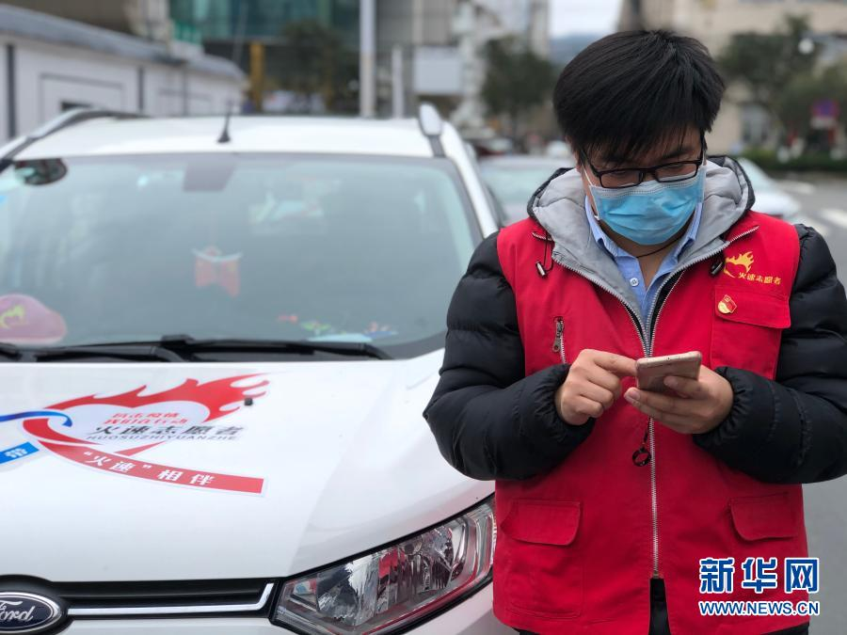
冬夜一抹红 平凡化不凡
“从来没想过帮助他人要什么回报，更没想过得到一个全国表彰。”浙江台州温岭市的“80后”小伙子陈海建9月在北京人民大会堂接受了全国抗击新冠肺炎疫情先进个人的表彰，领完奖的第二天他就回到自己的工作岗位，在温岭市智科机电有限公司的生产车间检测各种设备。
就是这样一个看起来平凡普通的年轻人，在疫情防控形势最为严峻的时期，默默为6位尿毒症患者驾驶了20多天的“生命摆渡车”。
从1月31日起，每天早上天还没亮，陈海建就从家里出发，到达尿毒症患者指定地点负责接送。在等待患者血透的4个小时里，陈海建也不肯闲着，化身“代跑员”为居家隔离对象跑腿；化身“快递员”协助学校把教科书及作业本送到学生家长手里；给一线值勤人员送口罩、参加爱心理发……穿着红色马甲，他忙碌的身影显得异常鲜亮。
帮助他人早已成为陈海建生活的一部分。自从2007年加入当地的公益团体“火速志愿队”以来，他大部分休息时间都在做志愿服务，每次活动都是第一个到最后一个走，抢着干最苦最累的活。
他热心公益的心始终如一，走在公益路上的脚步从未停歇。“只要时间允许，我一定会在公益的道路上继续走下去。”这是陈海建坚守的承诺。

Slide 6
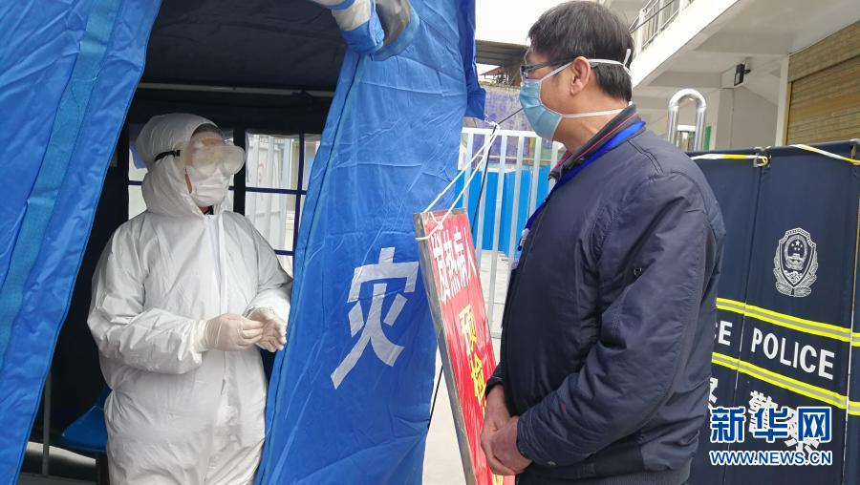
抗疫助复产 海河到林海
从海河之畔，到鄂西林海，今年2月，天津百余名医务工作者前往湖北恩施土家族苗族自治州，开启了一场跨越1500公里的驰援。天津市对口支援恩施州疾控工作队队长张宏和他的队员一起，为恩施州群众和医务人员筑起了坚不可摧的生命防线。
诊治、流调、消杀、检测、宣讲……张宏和队员们深入恩施州所属6县2市开展工作。山路崎岖，天气湿冷，“头上顶着雾，脚下踩着冰”，白天下乡，晚上整理资料、研判疫情，一天只睡4个小时，“人生第一次穿了30多天的纸尿裤。”这位56岁的队长、工作队里最年长的队员凭着每天五公里越野跑锻炼出的体格，在恩施抗疫一线坚持了57天。
3月17日，恩施州新冠肺炎确诊病例全部“清零”。救治任务取得阶段性成果后，工作队开始帮助恩施州复工复产。恩施州的硒茶产业覆盖80多万茶农，一些刚刚脱贫的茶农被疫情打了个措手不及。“明前茶，贵如油”，如果不能及时采摘加工，产量会降低一半。
“不能让老乡们因疫情返贫。”研判疫情走势，科学决策，张宏带领队员们深入田间地头，在确保疫情防控落实到位的前提下，帮忙组织有序复工。千里驰援背后，是一份沉甸甸的责任与担当。

Slide 7
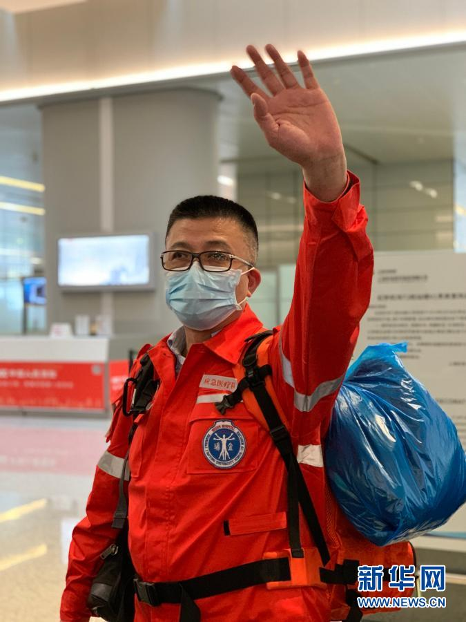
同道亦同袍 合力筑防线
再出征！从SARS到汶川地震再到这次新冠肺炎疫情，上海交通大学医学院附属瑞金医院副院长陈尔真先后20多次参与国家重大救援任务。
1月28日下午，他以第三批上海援鄂医疗队队长的身份，带领上海40多家医院混编队伍驰援武汉。出征时，一句“我们一起去，一起回！”的承诺激励了在场许多人。
救治期间，陈尔真和“战友们”最早成立心理危机干预团队，率先对患者进行分级、分类管理，前移治疗窗口，形成“一人一方案”的治疗模式，共救治了332位危重患者，其中年纪最大的患者是一位103岁的老奶奶。
抓紧救治之外，陈尔真的另一件心头大事是防止医院感染：“我们的队伍决不能因为感染而减员，只要有一个队员倒下，就是全盘皆输。”为此，他曾让队员挨个在他面前穿脱防护服，“考试”过关才能进舱。
说起防护服，陈尔真展示过一件写满148个名字的“战袍”，这是历时55天圆满结束任务后大家留下的一份珍贵纪念，更是“岂曰无衣，与子同袍”的一个见证。
“有一种力量叫团结与凝聚，光荣属于英雄的中国人民！”陈尔真说，今年4月，瑞金医院成立了沪上首个公共卫生应急医疗救援队，“我们必须居安思危，为常态化疫情防控织好网、筑好墙，捍卫此次疫情防控所取得的阶段性成果。”

Slide 8
抗疫
个人在线
一滴水确实渺小，只要积累就能成为海；一点呼声或许不够强，只要积累也能成为风；
一点爱心难以驱逐寒冷，只要积累起来它就能成就和谐的社会；
每个人的想法聚拢就能创造祥和的世界
疫情之间的作为普通人的我们也不是束手无策
我们在用自己的热情与专注为他人送温暖，为国家做贡献

Slide 9

疫情尚未结束，
同志们仍需战斗，
再次帮辅导员们宣传打卡的事情

